Slide 1

Convolution Neural Network 2. 간단한 CNN 사용해 보기
2023. 5. 1.

Slide 2
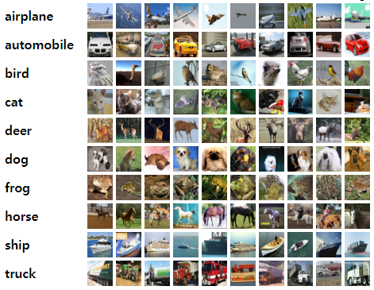
CIFAR10 데이터셋
캐나다 토론토 대학교에서 제작한 데이터셋
제프리 힌턴에 데이터셋 제작에 참여
다음과 같이 구성되어 있음
32 x 32 x 3의 컬러이미지 데이터
총 60000개의 이미지
50000개의 트레이닝용 이미지
10000개의 검증용 이미지
데이터 종류별로 6000개의 이미지
Notes:
https://www.cs.toronto.edu/~kriz/cifar.html

Slide 3
사용하는 코드
http://github.com/JD-edu/deep_learning_class
여기서 cifar10_cnn_training.ipynb 사용
Deep_learing_class 전체를 다운받아 사용하기

Slide 4
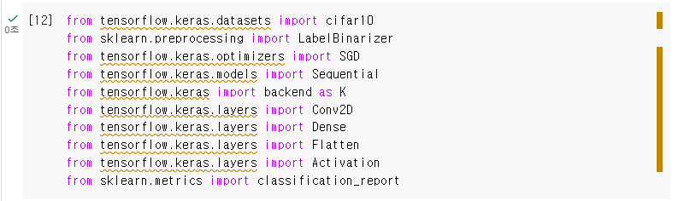
텐서플로 파이썬 라이브러리 임포트
CIFAR10 데이터셋은 컬러 이미지셋이므로 기존 neural network로는 분류가 쉽지 않다.
따라서 이미지 분류 전용의 CNN을 사용하려 한다. CNN 역시 tensorflow계열의 딥러닝 라이브러리이므로
필요한 파이썬 라이브러리를 임포트한다.

Slide 5
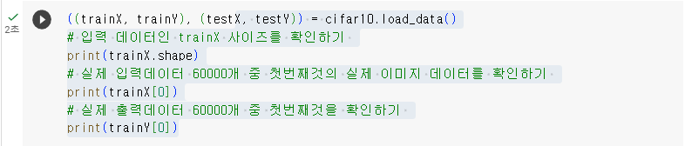
CIFAR10 데이터셋 다운로드
CIFAR10 데이터셋은 이미지 딥러닝 교육에 많이 사용되는 데이터셋으로 구글의 파이썬 명령 하나로 서버에서 다운로드 받을 수 있다.
trainX는 트레이닝용 입력 이미지 데이터(비행기 이미지),
trainY는 입력 이미지의 결과값 (비행기) 이다.
이미지 사이즈는 32x32이다. trainX.shpae 명령으로 사이즈를 확인할 수 있다. testX, testY는 검증용 데이터셋 이다.

Slide 6
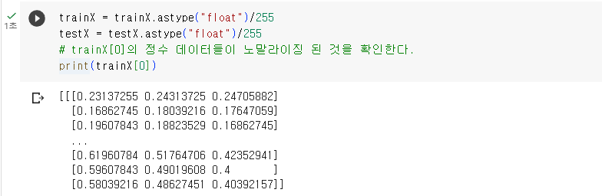
트레이닝 입력 이미지 데이터 노말라이징
입력 이미지 데이터는 정수의 배열로 데이터가 구성되어 있다.
이 데이터는 0 ~ 255까지의 숫자이다.
이 숫자를 0 ~ 1사이의 값으로 변경하는 것이 텐서플로에서 처리하기 쉽다.
노말라이징은 입력 이미지 데이터인 trainX, testX가 대상이다.

Slide 7
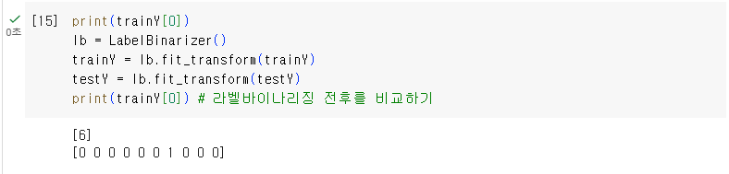
결과 데이터 라벨바이나리징
IFAR10 출력 데이터셋 즉 라벨값은 0 ~ 9사이의 정수이다.
이 정수를 바이너리 벡터화 하는 것이 라벨바이나리징인데 이것을 실행한다. 2 -> [0 0 1 0 0 0 0 0 0 0 0]

Slide 8
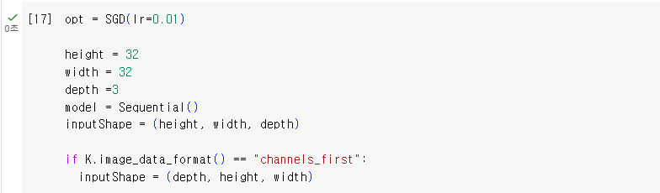
CNN 모델 만들기 사전준비
CNN 모델을 구성하기 위해서 사전 준비를 한다.
먼저 경사하강법을 실행하는 옵티마이저는 SGD로 정한다.
러닝레이트는 0,01로 한다.
입력 이미지는 32x32x3 이다.

Slide 9
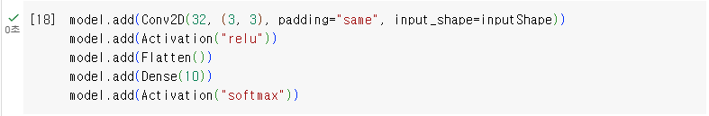
CNN 모델의 구성
1개의 컨볼루션 레이어,
1개의 댄스레이어(기존 신경망 레이어)로 구성된 CNN 모델을 만든다.
컨볼루션 레이어의 액티베이션 함수는 relu,
댄스레이어의 액티베이션 함수는 softmax를 사용한다.

Slide 10
모델의 구성
옵티마이저, 손실함수, 메트릭을 정해주고 CNN 신경망을 구성한다.

Slide 11
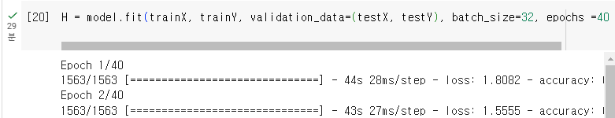
모델의 트레이닝 진행
이제 CNN이 구성되었고,
trainX, trainY 데이터셋을 이용해서 트레이닝 데이터를 진행한다.
testX testY로 검증을 한다.
총 epochs는 40이다.
Batch_size: 32

Slide 12
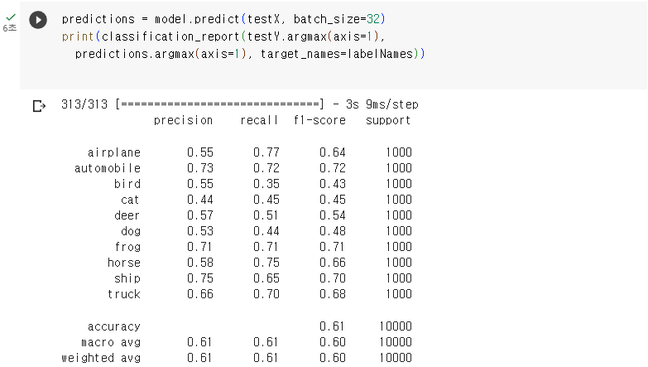
트레이닝 결과 확인
트레이닝 한 결과를 확인한다.
실제로 CIFAR10 데이터셋은 CNN을 사용해도 예측률이 60%정도로 그리 좋지는 않다.
이것은 데이터셋의 해상도가 너무 낮고 데이터숫자가 많지 않아서 발생하는 현상이다.

Slide 13
추론파일 저장하기
트레이닝된 추론파일을 다음에 사용하기 위해서 디스크에 저장한다.

Slide 14
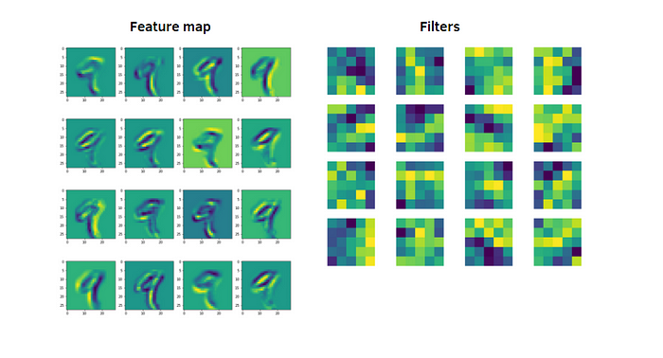
CNN의 필터란?
이미지에서, 그 이미지 자체의 모양이 아닌 특정한 모양 정보만 추출하는 숫자 배열
여러 개의 다른 숫자로 구성된 필터를 사용하면 한 이미지에서 다양한 모양을 추출한다.
복잡한 이미지에서 특정한 모양들만 뽑아내기 때문에 CNN 필터를 거치면 NN에서 판단할 수 있게된다.

Slide 15
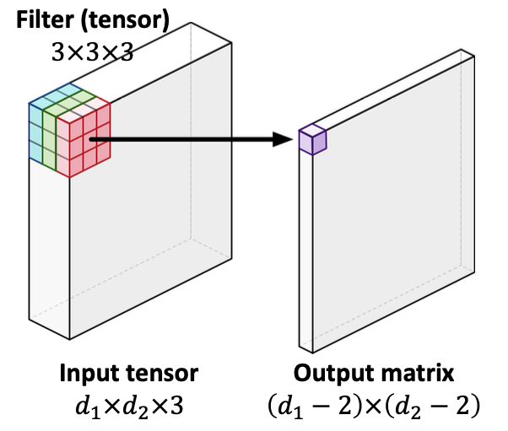
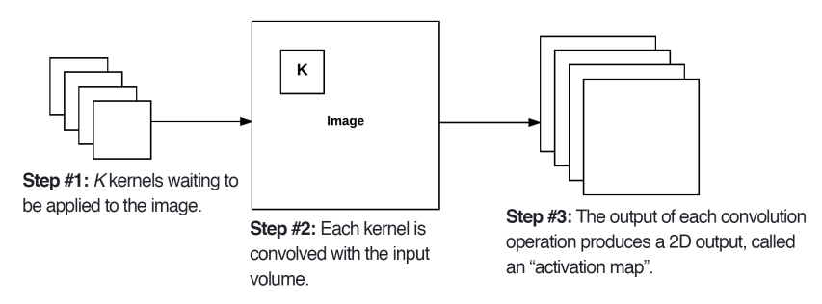
CNN 레이어의 구조
원본 이미지를 여러 개의 필터를 사용하여 특정 모양을 뽑아내고
이것을 하나로 합쳐서 다음 CNN 레이어 혹은 댄스레이어로 보낸다.

Slide 16
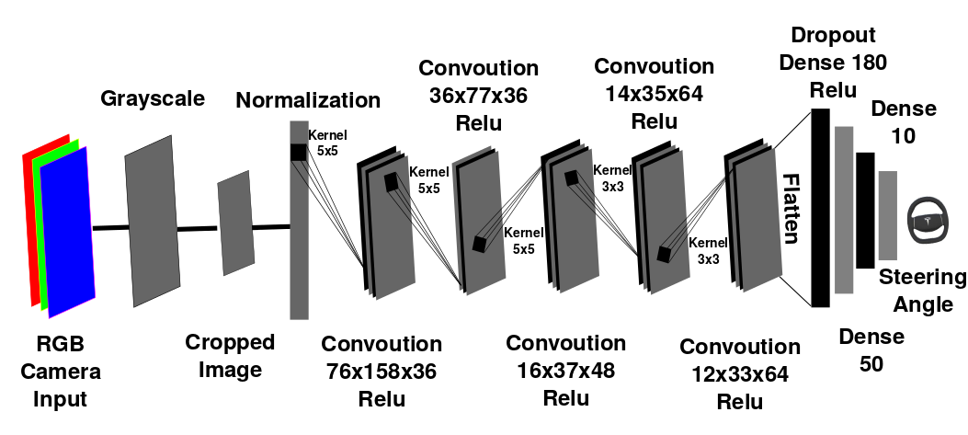
멀티 레이어의 CNN 예
nVIDIA 자율주행용 CNN

Slide 17
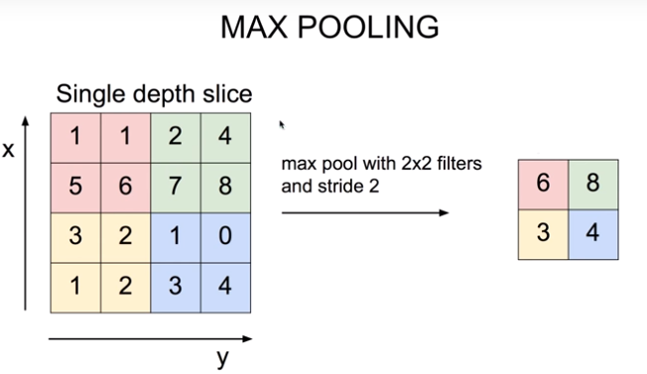
Pooling Layer
Pooling은 convolution layer의 이미지 width와 height를 줄이기 위한 레이어
Overfitting을 방지 하기 위함
데이터 숫자가 너무 많아지면 overfitting이 발생할 수 있음
Overfitting: 너무 정확하게 트레이닝이 되어서 샘플데이터에서는 잘 동작하지만, 다른 데이터를 사용하면 엉뚱하게 동작하는 것. 데이터의 숫자를 줄이는 것도 한 방법
https://bcho.tistory.com/1148
Notes:
https://hobinjeong.medium.com/cnn%EC%97%90%EC%84%9C-pooling%EC%9D%B4%EB%9E%80-c4e01aa83c83

Slide 18
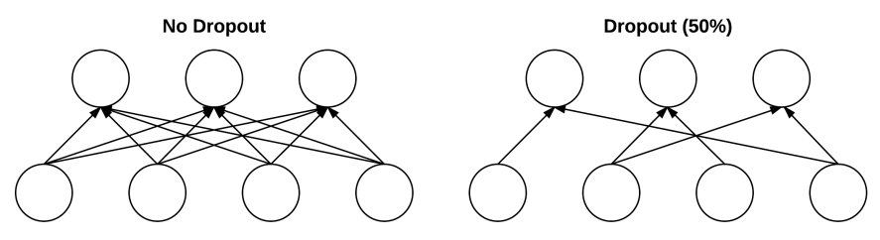
Dropout Layer
신경망 연결을 랜덤하게 생략하기
역시 overfit을 방지하기 위함

Slide 19
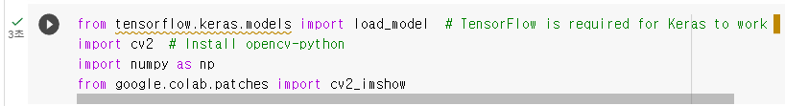
CIFAR10 커스텀 데이터로 추론해보기
CIFAR10 데이터셋을 CNN으로 트레이닝한 후,
추론파일을 가지고 커스텀 데이터를 추론해보기.
feed-forward를 실행하는 것이다.
제일 먼저 추론에 필요한 파이썬 라이브러리를 임포트 한다.

Slide 20
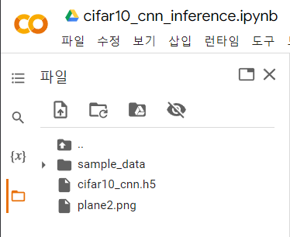
추론 파일 로드하기
추론파일은 CIFAR10 데이터셋을 이용하여 CNN으로 트레이닝한 계수를 모아놓은 것이다.
이 추론파일에 이미지를 벡터적으로 곱하면 추론을 할 수 있다.

Slide 21
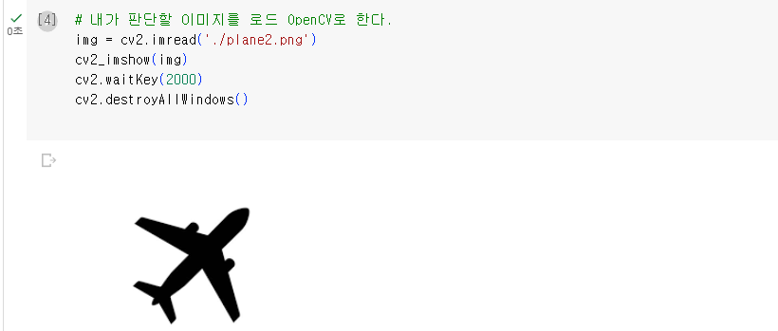
커스텀 이미지 로드하기
내가 판단하고 싶은 커스텀 이미지를 OpenCV를 이용해서 로드한다.
당연히 CIFAR10 데이터셋 라벨 중에 있는 이미지로 올려야 한다.

Slide 22
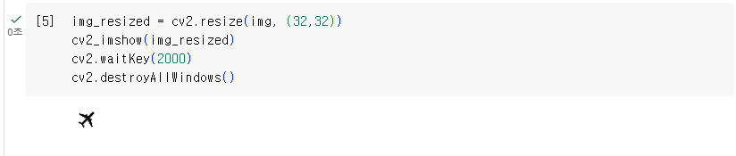
커스텀 이미지 크기 조절
우리가 인터넷에서 선택한 이미지는 당연히 CIFAR10 데이터셋의 크기인 32x32x3이 아니기 때문에 이미지 사이즈를 조정한다.

Slide 23
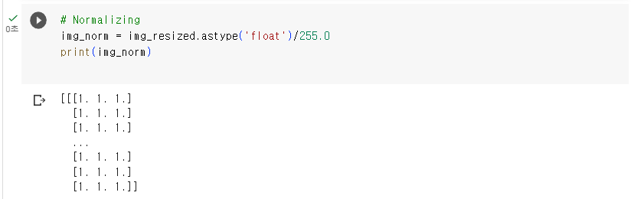
이미지 노말라이징
이미지 데이터를 구성하는 숫자는 0 ~ 255 수준인데 이것을 0 ~ 1로 조정해야 텐서플로 계산이 편리하다.

Slide 24
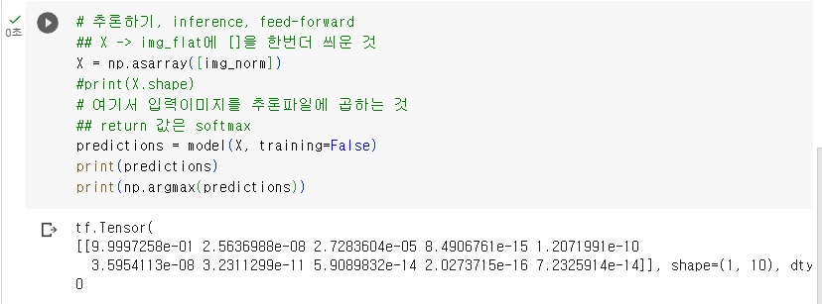
커스텀 데이터 추론하기
이제 커스텀 데이터를 추론파일에 벡터적으로 곱해서 추론결과를 얻는다.

Slide 25
CIFAR10 데이터셋이 CNN에서 성능 이슈
CIFAR10 데이터셋은 CNN을 사용해도 약간 성능이 좋아진다.
데이터셋 자체의 해상도가 너무 낮고, 데이터가 부족하다.
궁극적으로 CNN 성능을 끌어 올리려면 전이학습이 필요함

